Slide 1
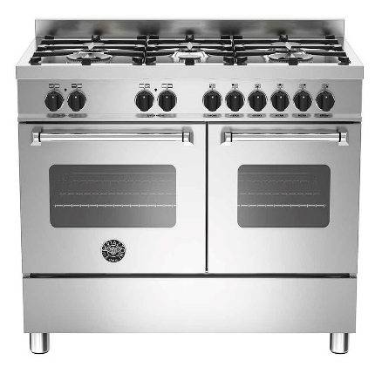
SERIE MASTER
FOURS
MAS100 6 MFE D XE
Cavité des fours
Email catalytique
Four principal
Multifonctions électrique (2,5 kW) avec grilloir électrique (2,4 kW) – CLASSE A
Cuisinière 100 cm inox –
Double four
Fonctions four principal (11 fonctions)
Volume four principal
69 l.
Minuteur
oui
Equipements four principal
1 grille téléscopique coulissante, 1 lèchefrite, 2 grilles, éclairage
Four secondaire
Convection naturelle électrique (1,7 kW) avec grilloir électrique (1,7 kW) - CLASSE A
TABLE DE CUISSON
Fonctions four secondaire
Foyers
6 gaz
Design table de cuisson
Inox – Angle droit
Volume four secondaire
54 l.
Type de Commandes
Manettes
Commandes des fours
Manettes
Brûleurs
Aluminium
Manettes
noir
Portes fours
Triple vitrage avec vitre interne amovible
Grilles
Fonte
Allumage
1 main
Fermeture portes
Standard
Accessoires
Adaptateurs wok et petite casserolerie
EQUIPEMENT
FOYERS
Tiroir de rangement
oui
Avant-droit
1 foyer dual wok : 0,48 – 5,00 kW
Pieds
Inox
Arrière-droit
1 rapide : 1,05 – 3,00 kW
CARACTERISTIQUES TECHNIQUES
Centre
2 semi-rapide : 0,60 – 1,75 kW
Dimensions cuisinières (cm) - HxLxP
890/915 – 995 - 600
Avant gauche
1 foyer dual wok : 0,48 – 5,00 kW
Dimensions emballée (cm) - HxLxP
100 x 105 x 68
Arrière gauche
1 semi-rapide : 0,60 – 1,75 kW
Poids net /brut
85 kg / 115kg
Grilles
Fonte
Branchement électrique
220/240 V, 50/60 Hz, 18,7 A, 4300 W
Allumage
1 main
CODE EAN MAS100 6 MFE D XE
8056772400625
Sécurité thermocouple
oui

